Slide 1


机动车检测用户信息分析与
管理系统
电子1603班 刘东凯
指导教师：王武礼

Slide 2

CONTENTS
01. 课题介绍
02. 客户端开发
03. 用户画像构建
04. 总结与展望

Slide 3

课题介绍

Slide 4
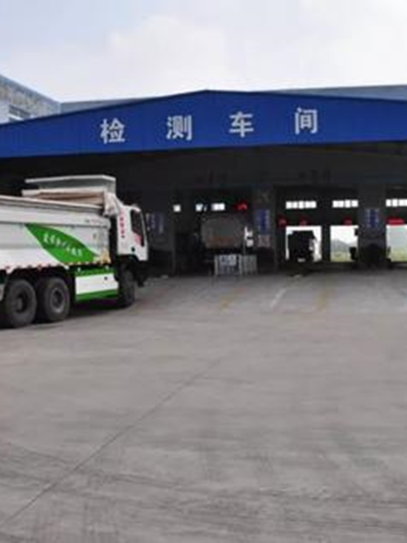
01
课题介绍
落后的信息管理方式
大多数机动车检测公司的用户信息管理工作仍以传统手工纸质管理或Excel管理统计的方式为主。
日益增多的用户信息
日益庞大的用户数量和多样化的消费需求，对企业的战略管理提出了新的挑战。
信息化水平急需提高
建设个性化和现代化的信息分析与管理系统，改变公司对用户的管理方式，提高公司的信息化建设水平，具有重要的现实意义。
开发高效的信息系统
机动车检测用户信息分析与管理系统用于帮助企业管理用户信息，分析挖掘用户信息并提供个性化服务，提高企业的现代化管理和服务能力。

Slide 5
01
课题介绍
客户端开发
短信发送
数据库设计
用户画像研究
客户端的界面设计
对数据库信息的增、删、改、查和搜索
脱离开发环境运行
Python服务器端布置
使用第三方平台，向用户发送短息
短信发送记录
阿里云服务器端数据库布置
数据库配置，完成与客户端的连接
设计数据存储关系，减少信息冗余
研究用户画像相关内容
分析机动车检测用户信息
使用数据集撘建特征预测系统

Slide 6
客户端开发

Slide 7

02
客户端开发
Qt开发框架
跨平台性：可在不同的操作系统中编译运行。
信号与槽机制：组件与信号的关联机制，简化开发过程。
文件构成：.h，.cpp，.xml三种类型的文件。
C++编程语言
面向对象编程：所有的界面均被定义为一个类，需要显示时，实例化对象，进行显示。
串行输出：依照C++运行模式，串行输出。

Slide 8
02
客户端开发
·软件结构
·运行流程图

Slide 9
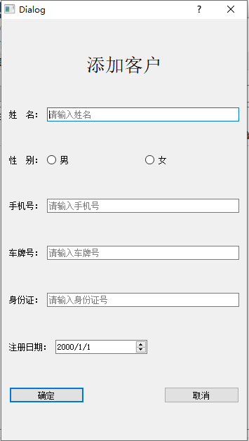
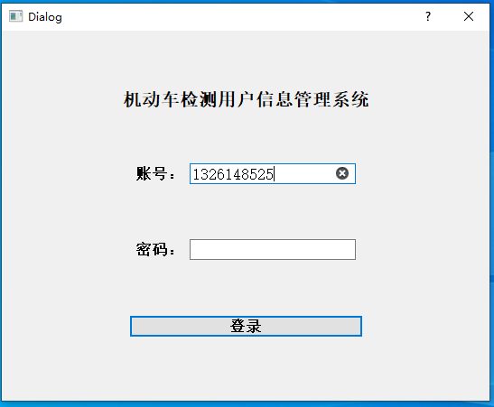
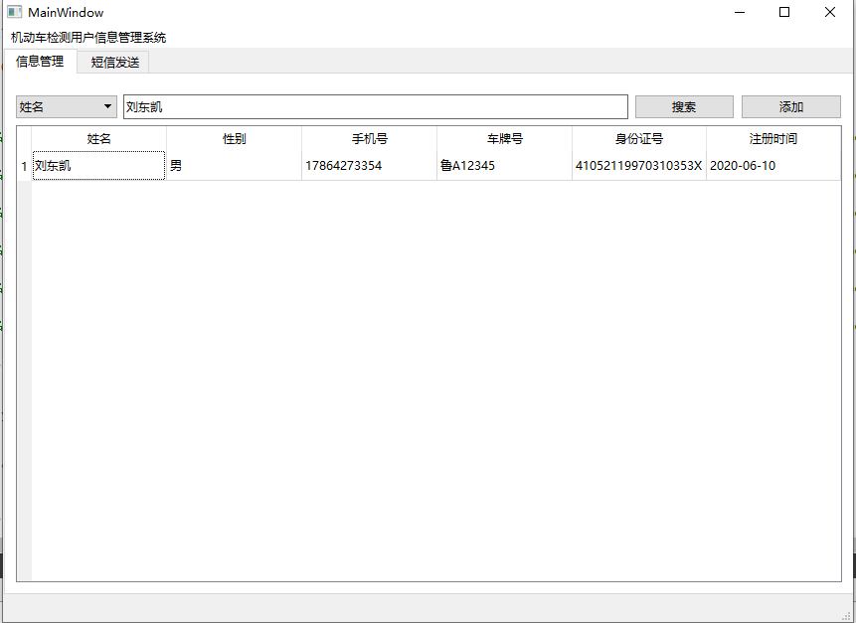
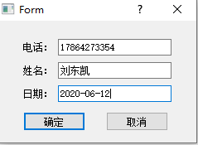
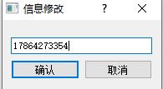
02
客户端开发
用户可以在投影仪或者计算机上进行演示也可以将演示文稿打印出来制作成胶片以便应用到更广泛的领域中

Slide 10
02
客户端开发
阿里云服务器
用户可以在投影仪或者计算机上进行演示也可以将演示文稿打印出来制作成胶片以便应用到更广泛的领域中
·
CentOS 6.8 64位操作系统
2核CPU，4G运行内存，40G系统盘
安装镜像，包含Mysql数据库和Python 3.6运行环境
Mysql数据库
Xshell以命令行形式操作数据库
使用Mysql语言完成相应表格的创建
设置数据库访问权限
客户端连接
服务器地址、登录数据的用户名、密码
访问端口为3306，数据库名称为VTUHIS
加载Mysql访问驱动

Slide 11



02
客户端开发
发送请求，手机号等参数
手机号、appid等参数
返回发送状态
反馈发送状态
Qt客户端
Python服务器端
腾讯云短信平台
与Python服务器端建立socket连接
传输相关参数，发送申请
等待服务器反馈信息，存储数据
接受来自Qt客户端的连接和请求
根据相关参数，调用腾讯云短信平台API
等待短信平台反馈信息，向客户端反馈信息
接受来自Python服务器端参数信息
向用户发送短信
反馈发送状态

Slide 12
用户画像构建

Slide 13
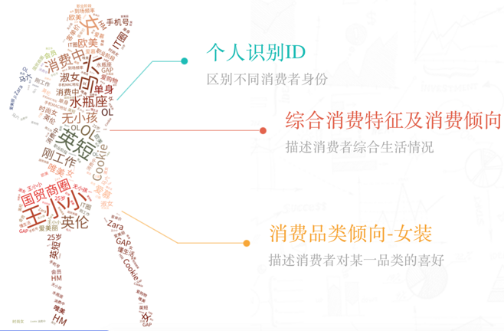
03
用户画像构建
用户画像
用标签来刻画人物形象，将具体的人物进行实例化，使用所抽象出的标签刻画人物形象。
特征预测
对海量的用户信息进行处理，把数据抽象成标签，并利用这些标签将用户形象进行具体化，获取用户的兴趣爱好，达到千人千面的效果
推荐系统
电商等平台根据用户画像对形成的具体化的用户进行商品服务的推荐，提供针对性的服务。

Slide 14
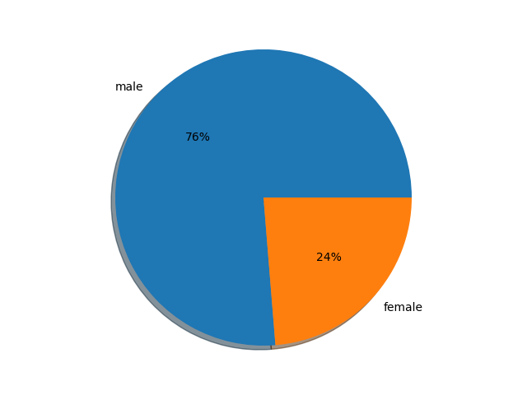
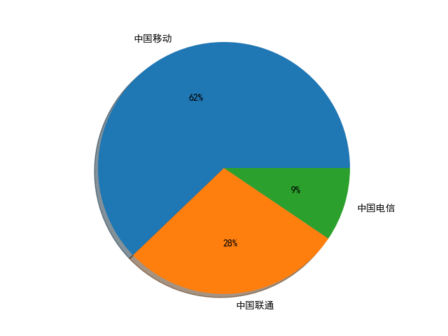
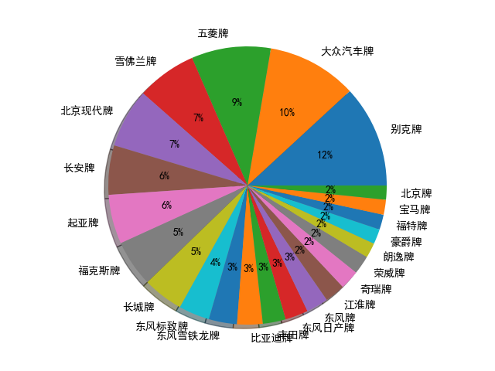
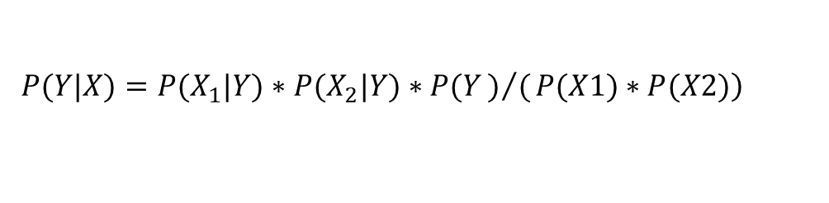
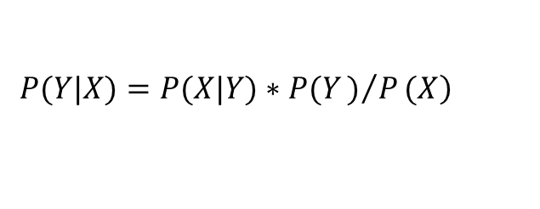
03
用户画像构建
姓名预测性别
使用Ngender模型，利用姓名进行性别的预测。模型采用的原理为贝叶斯公式：
$$\left.P(Y|X)=P(X|Y)∗P(Y)/P(X\right)$$
$$\left.P(Y|X)=P(X_{1}|Y)∗P(X_{2}|Y)∗P(Y)/(P(X1)∗P(X2)\right)$$
手机运营商和车辆品牌
利用正则表达式，对信息进行提取分析，获取用户的手机运营商和车辆品牌。
数据缺陷
机动车检测用户所存储信息项较少，无法对具体用户进行特征提取，只能做整体分析。在用户画像中，一般基于文本信息进行特征提取，因此使用外部数据集设计文本检测算法，使用文本内容完成对用户信息的提取。

Slide 15
03
用户画像构建
(1) 基于Trie树结构实现高效的词图扫描，生成句子中汉字所有可能成词情况所构成的有向无环图（DAG)；
(2) 采用了动态规划查找最大概率路径, 找出基于词频的最大切分组合；
(3) 对于未登录词，采用了基于汉字成词能力的HMM模型，使用了Viterbi算法。
(4)结巴分词包含精确模式、全模式和搜索引擎模式，算法中采用搜索引擎模式。

Slide 16
03
用户画像构建
·PV-DM
·PV-DBOW
PV-DM
PV-DBOW
·每句话滑动采样取一个词，作为预测词，其余作为输入词
·word vector和Paragraph vector作为输入层输入
·多次滑动截取句子一小部分词，进行若干次迭代训练
·忽略上下文关系
·Paragraph vector作为输入层输入
·每次迭代时，随机采样一个词进行预测

Slide 17
03
用户画像构建
使用keras模型，基于tengsorflow内核搭建网络
全连接神经网络层Dense层作为输入层和输出层
中间层使用Dropout层，防止训练过程中出现过拟合
activation层作为激活层，使用tanh和softmax作为激活函数

Slide 18
03
用户画像构建
01
02
03
可扩展树形学习
树模型集成
叶子结点求和
XGBoost是一种基于树形学习的可扩展机器学习架构，在数据挖掘和机器学习中广泛应用。
将若干个树模型集成到一起形成强分类器。不断地添加树，不断地进行特征分裂来生长一棵树，去拟合上次预测的差。
训练完成得到k棵树，根据样本特征，在每棵树中会落到对应的一个叶子节点，每个叶子节点就对应一个分数，将每棵树对应的分数加起来就是该样本的预测值。

Slide 19
03
用户画像构建
 | Education |  | Age |  | Gender
 | Train_acc | Test_acc | Train_acc | Test_acc | Train_acc | Test_acc
1 | 0.5230 | 0.17368 | 0.5341 | 0.47652 | 0.7825 | 0.64985
2 | 0.5108 | 0.17328 | 0.5276 | 0.46686 | 0.7760 | 0.62086
3 | 0.5158 | 0.17353 | 0.5296 | 0.45343 | 0.7715 | 0.58846
4 | 0.5070 | 0.17150 | 0.5333 | 0.45857 | 0.7780 | 0.63710
5 | 0.4981 | 0.16788 | 0.5350 | 0.50290 | 0.7728 | 0.69220
（1）进行5次交叉验证，获取不同模型和算法下对性别、年龄和学历预测的准确率
 | Education |  | Age |  | Gender
 | Train_acc | Test_acc | Train_acc | Test_acc | Train_acc | Test_acc
1 | 0.5618 | 0.18813 | 0.5867 | 0.48407 | 0.8152 | 0.654
2 | 0.5599 | 0.18774 | 0.5859 | 0.45837 | 0.8218 | 0.65763
3 | 0.5641 | 0.18981 | 0.594 | 0.46632 | 0.8187 | 0.65859
4 | 0.5509 | 0.18763 | 0.5875 | 0.46974 | 0.8134 | 0.64796
5 | 0.5601 | 0.18772 | 0.585 | 0.47630 | 0.8167 | 0.66095
（2）DM模型的准确率略高于DBOW模型，在学历和年龄上两者差不多。
（3）混合使用DM和DBOW模型后，对学历和年龄的预测准确率大幅度提高。
 | Education |  | Age |  | Gender
 | Train_acc | Test_acc | Train_acc | Test_acc | Train_acc | Test_acc
1 | 0.61928 | 0.46135 | 0.83042 | 0.65384 | 0.83478 | 0.65793
2 | 0.63920 | 0.45624 | 0.83302 | 0.65767 | 0.83490 | 0.65812
3 | 0.64024 | 0.48613 | 0.82312 | 0.65764 | 0.83474 | 0.65815
4 | 0.64106 | 0.46624 | 0.83328 | 0.64761 | 0.83444 | 0.65811
5 | 0.64122 | 0.47648 | 0.83338 | 0.65744 | 0.83430 | 0.65749

Slide 20
请各位老师批评指正

